Slide 1
Муниципальное бюджетное образовательное учреждение дополнительного образования «Центр развития творчества» г. Черногорска Образцовый детский коллектив театр моды «Экстрим»
Номинация: Авторская коллекция одежды Название проекта: Коллекция одежды «Васильковое небо»
Выполнили: Загорулько Валерия, 6 класс
Руководитель: Гордиенко Дина Юрьевна
Должность: педагог дополнительного
образования детей
г.Черногорск 2023

Slide 2
В последнее время во многих сферах человеческой деятельности отмечается стремление ко всему натуральному, естественному, отмечается желание быть поближе к окружающей природе, к народным истокам.
Народные мотивы в одежде являются неизменным вдохновением современной моды. Использование элементов народного костюма в современной одежде сложилось в фольклорный стиль.

Slide 3
Актуальность
фольклорный стиль дает уникальную возможность выделиться любому человеку, дать волю его фантазии, его способностям, не бояться показать свою индивидуальность, поделиться своим настроением, при этом оставаясь в гармонии с окружающим миром и самим собой.

Slide 4
Цель проекта: развитие познавательного интереса и технологических знаний в процессе изучения и создания коллекции женской одежды.
Задачи проекта:
Изучить и проанализировать специальную литературу по исследуемой проблеме.
Рассмотреть тенденции моды 2022-2023 годов.
Проанализировать полученную информацию и разработать эскизы и чертежи изделий.
Сшить коллекцию одежды.

Slide 5
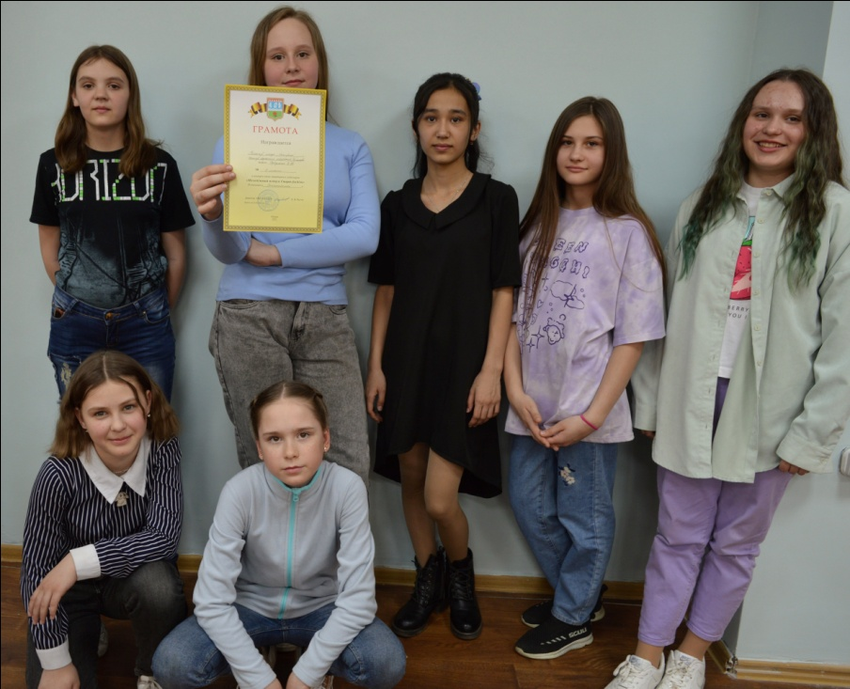
О себе
Авторы коллекции одежды «Васильковое небо» занимаются второй год в объединении театр моды «Экстрим» «Центра развития творчества» г. Черногорска. Девочки только делают самостоятельные шаги в моделировании и конструировании одежды, но успешно применяют свой небольшой опыт в пошиве изделий, разработке коллекций одежды, аксессуаров. Успех в творческой деятельности вызывает приподнятое настроение, уверенность в решении более сложных задач.

Slide 6
постоянная тесная связь дизайнера с окружающим миром является плодотворным источником вдохновения, а порой - трамплином на пути создания оригинальных работ.
Идеей для формы нового костюма может послужить любой элемент окружающей действительности, где можно взять абсолютно все, что каким-то образом можно трансформировать, стилизовать, преобразовать в костюм: мотив, предмет, элемент или весь источник вдохновения. Творческими источниками при проектировании одежды могут быть любые явления природы, исторические события, произведения искусства, личные эмоции и фантазии.
В качестве источника творчества, была выбрана природа, а именно цветок – ВАСИЛЕК.

Slide 7
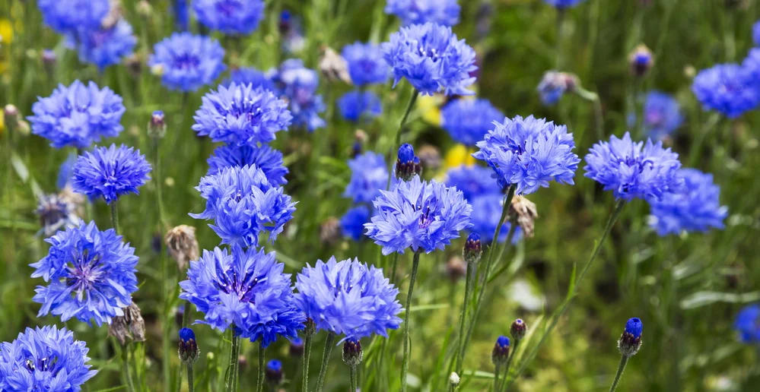
Василёк, василёчек – полей чистота. Ты природы загадка, сама простота, Ты кусочек от неба на грешной земле. И в любви признаюсь я сегодня тебе. Васильковую нежность я Вам подарю, Голубую мечту с синим блеском в зарю…

Slide 8
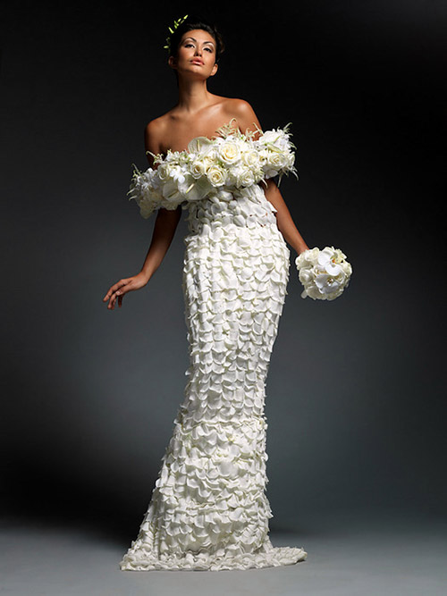
А знаете ли вы, что многие современные дизайнеры и модельеры черпают вдохновение у природы?
Из каких только материалов дизайнеры не моделируют одежду! Это и кожа, и музыкальные диски, и бумага, и проволока. Но есть еще одна необыкновенная «материя»... Это цветы. Пересекаясь с модой, флористика дает удивительные примеры стиля, красоты и гармонии. Кстати, первой такое изящное цветочное платье примерила на себя законодательница французской моды и стиля Жозефина – жена Наполеона Бонапарта.

Slide 9
Модные тренды весна-лето 2022-2023 в коллекции «Васильковое небо»
Отличительной особенностью костюма в 2023 году является объем, одежда почти не стесняет движений. Ему несвойственны изящные, обтягивающие и полуприлегающие формы, которые обтягивают точеную фигурку силуэты.
Наличие контрастных тканей, ярких узоров, ручных аппликаций, броских сочетаний цвета, обилия тесьмы, плетения из бисера – приветствуется в 2023 году. Цветовая гамма: насыщенные и яркие оттенки, всевозможные принты.
Образ дополняют аксессуары: пояса, мелкие бусы на длинных нитях, большие серьги, разнообразные фенечки и другая бижутерия.
Головные уборы: прически, украшенные цветами и яркими лентами.

Slide 10
Главные характеристики коллекции «Васильковое небо»
натуральность материалов;
простота кроя, без лишней вычурности;
сочность красок;
интересный принт;
обязательное дополнение необычными аксессуарами;
легкость и удобство фасонов.

Slide 11
Анализ идей моделей
Для создания современного костюма авторы коллекции одежды поэтапно идут к реализации своей идеи.

Slide 12
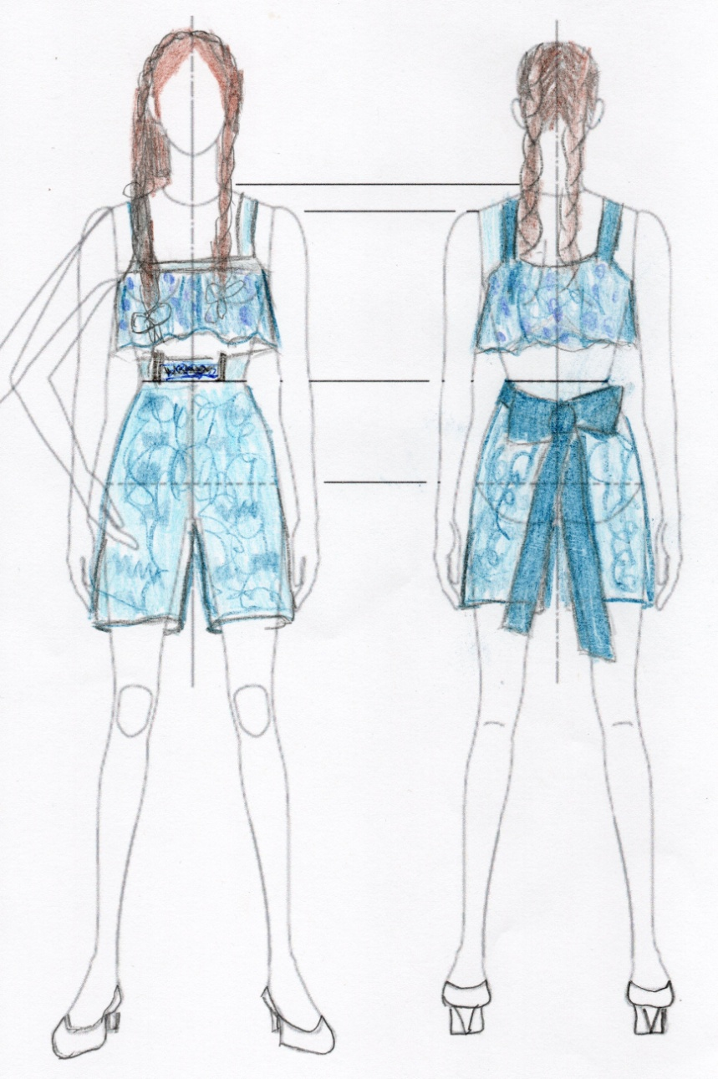
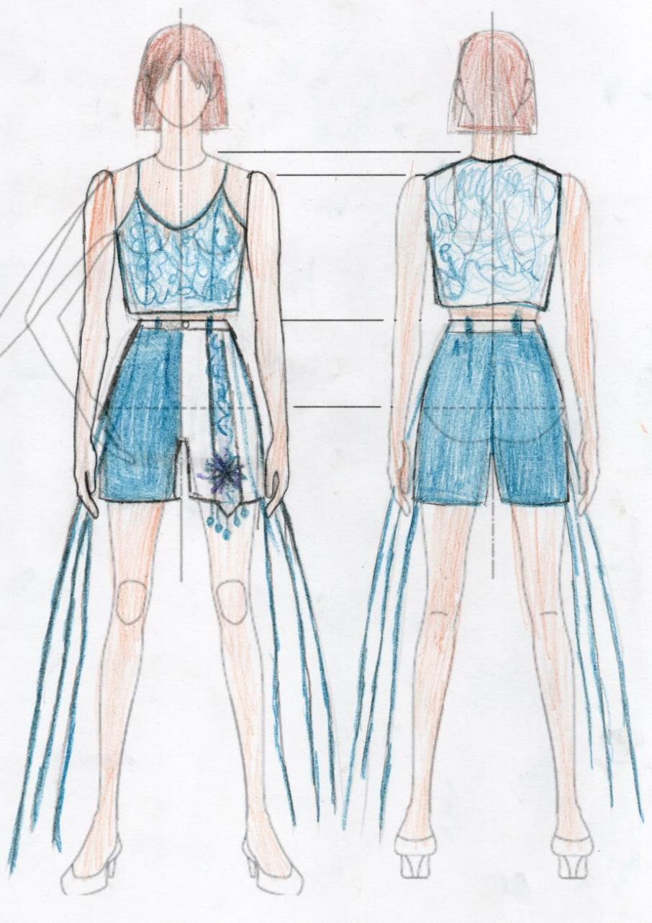
Банк идей моделей

Slide 13
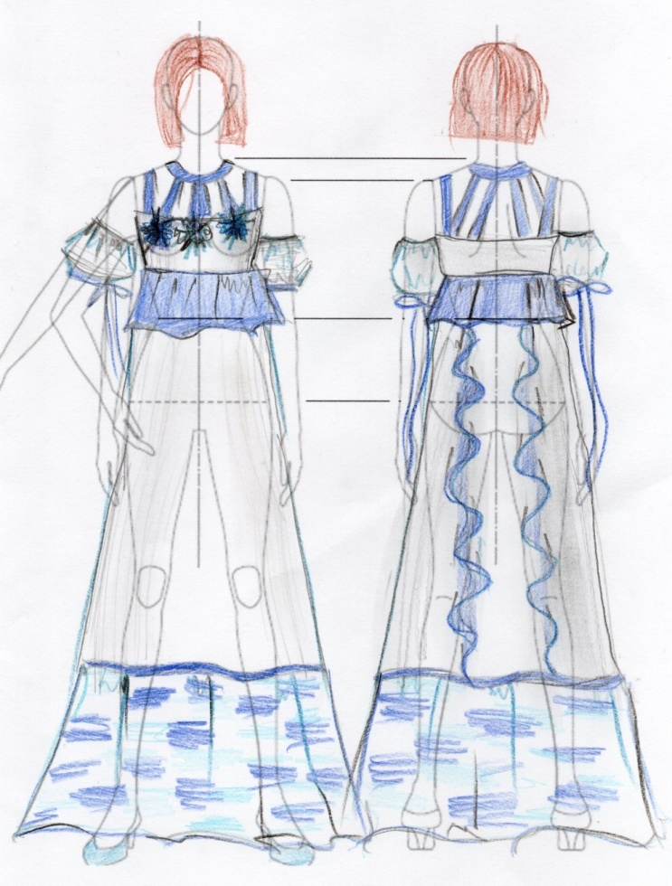
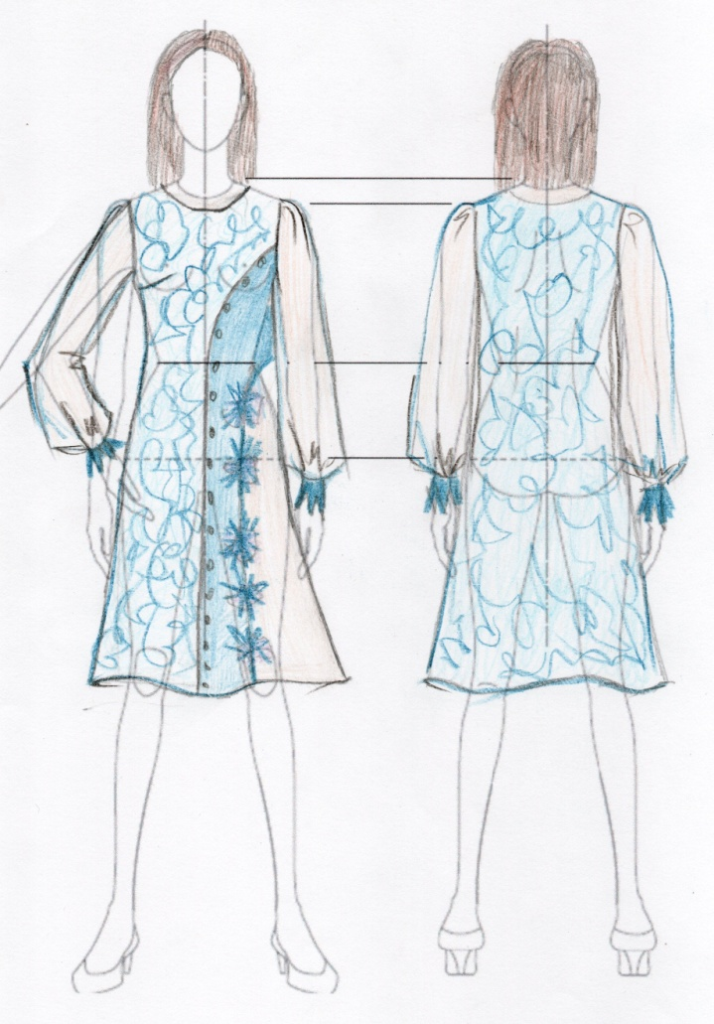
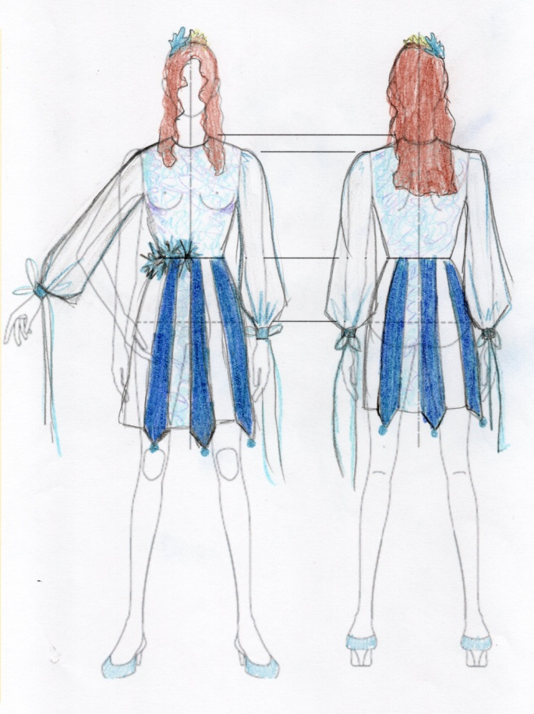
Банк идей моделей

Slide 14
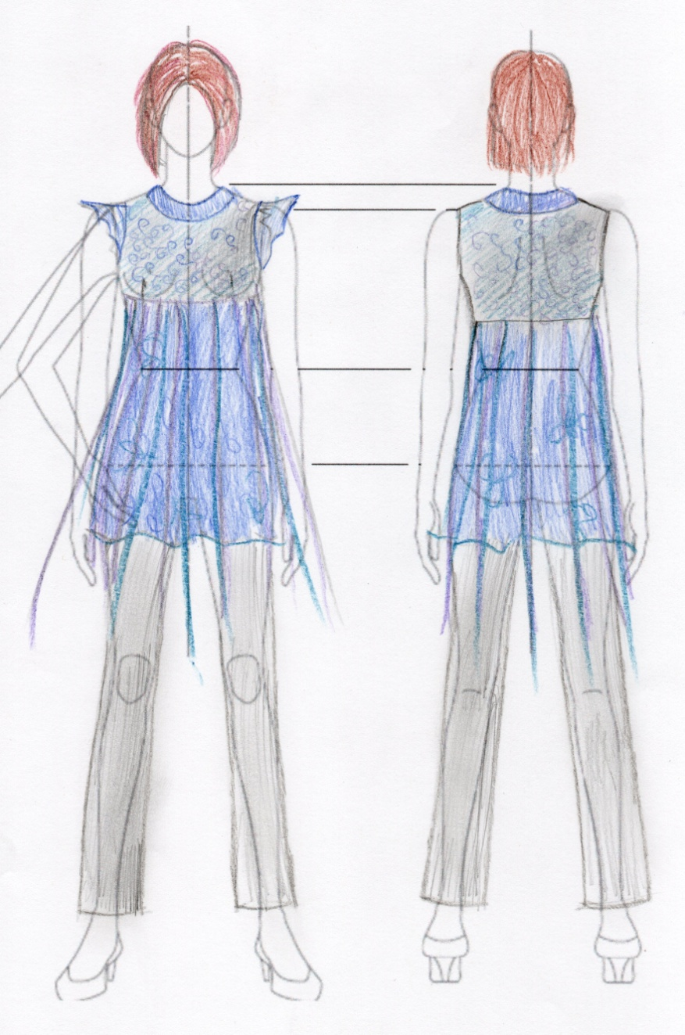
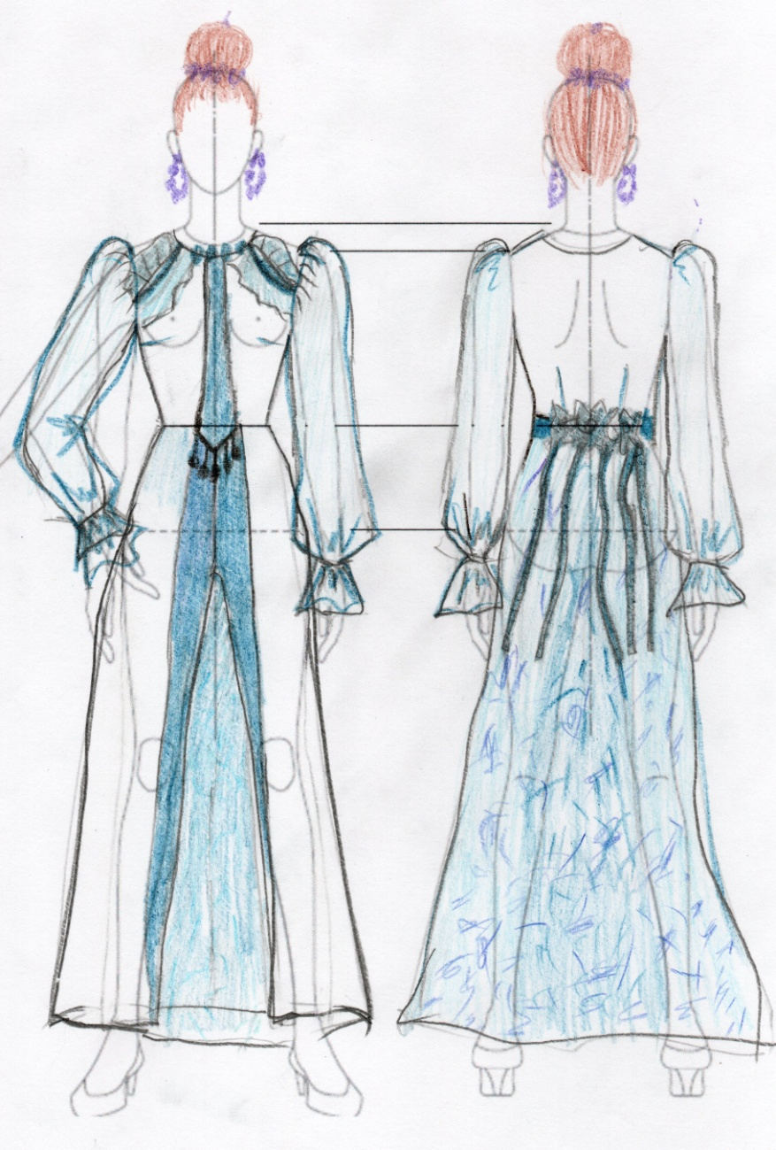
Банк идей моделей

Slide 15
Материалы
габардин, лен, кружевное полотно, шифон, креп, тесьма и бусины

Slide 16
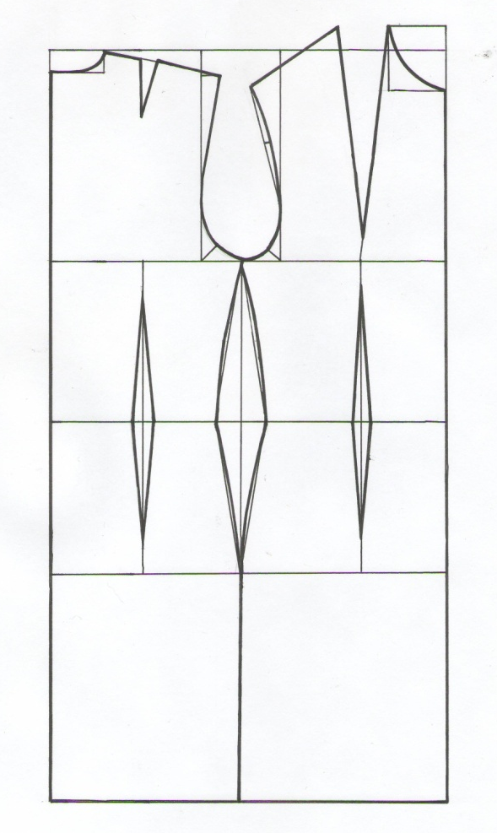
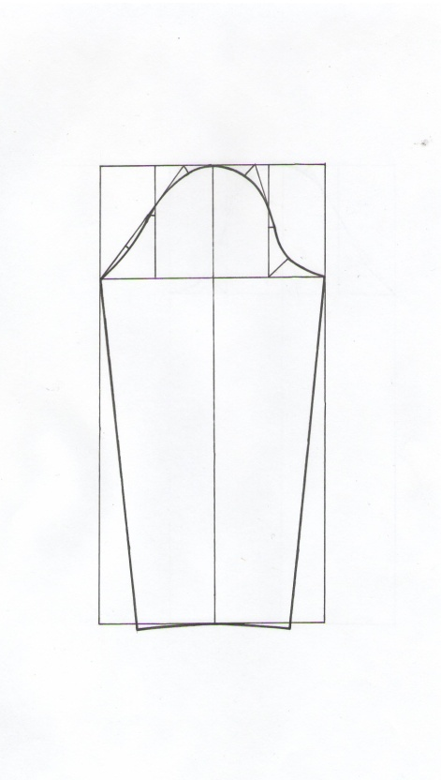
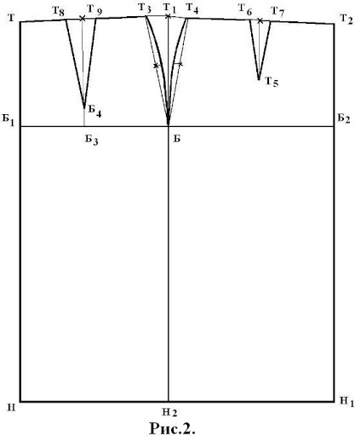
Конструирование чертежей основы плечевого изделия, юбки, брюк, шорт, одношовного рукова.
Для раскроя изделий были построены чертежи и внесены модельный особенности в проектированные модели в соответствии с эскизами одежды.

Slide 17
Технологическая последовательность выполнения работы
Раскрой проектируемых моделей на ткани.
Подготовка изделий к первой и второй примерок.
Технологическая поузловая обработка плечевой и поясной одежды.
Монтаж и декорирование моделей одежды.

Slide 18
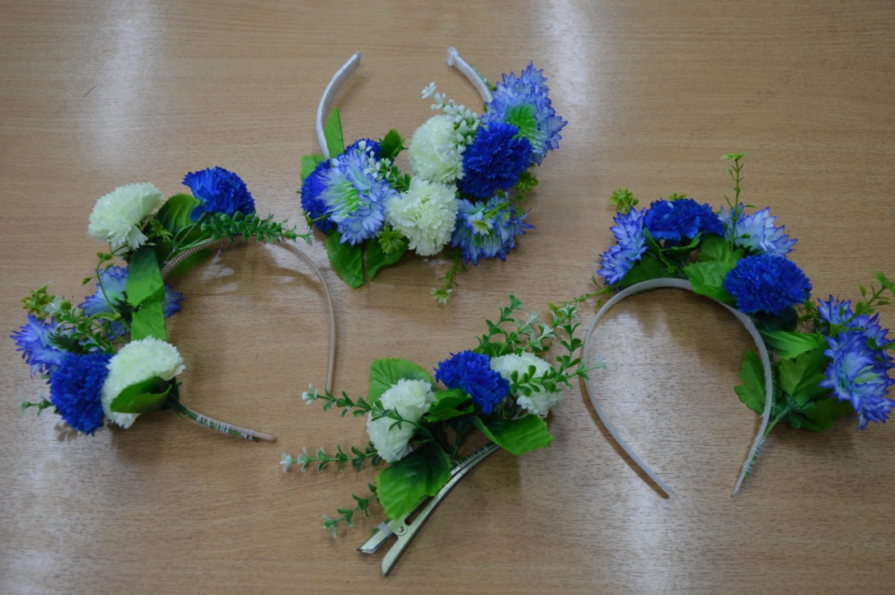
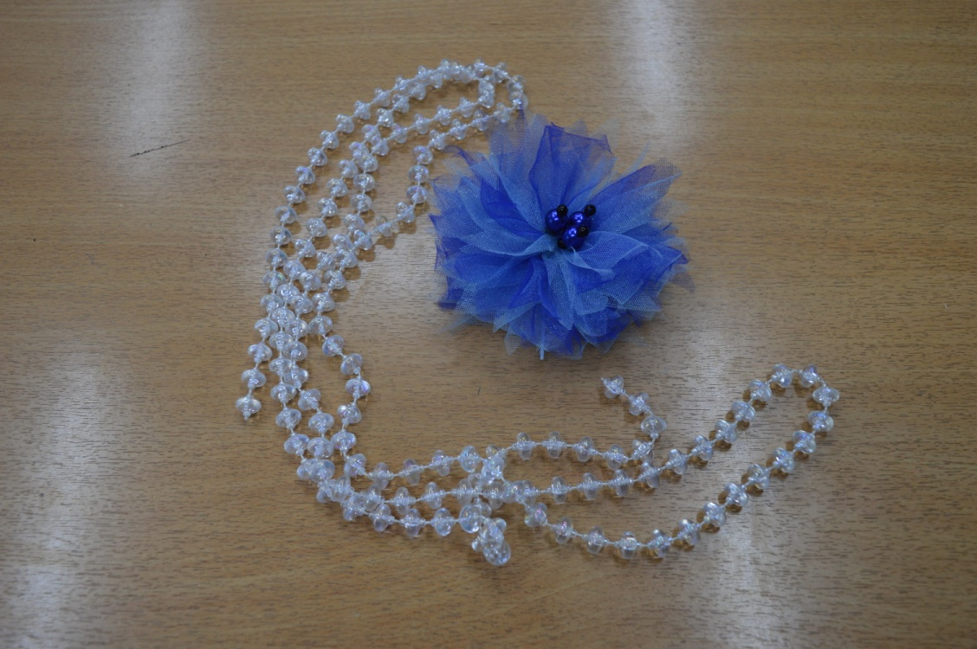
Декор своими руками

Slide 19
Экономическое обоснование изготовления коллекции одежды
Наименование материалов | Единица измер. | Затраты на единицу изделия
 |  | Норма расхода | Цена, руб. | Сумма, руб.
Кружевное полотно | м | 1м | 410р | 410р
Лен | м | 5м | 600р | 3000р
Креп Фовард | м | 3м | 165 | 495р
Ткань габардин | м | 7м | 200р | 1400р
Молнии 20см | шт | 5 | 7р | 35р
Молнии 50см | шт | 5 | 10 | 50р
Клеевая ткань | м | 1,5м | 60р | 90р
Пуговицы | шт | 6 | 8р | 48р
Лента атласная 12мм | шт | 33м | 55р | 55р
Лента атласная 6мм | шт | 27м | 22р | 22р
Бусы | шт | 4 | 99р | 396р
Нитки | шт | 10 | 16р | 160р
ИТОГО: |  |  |  | 6161 руб.

Slide 20
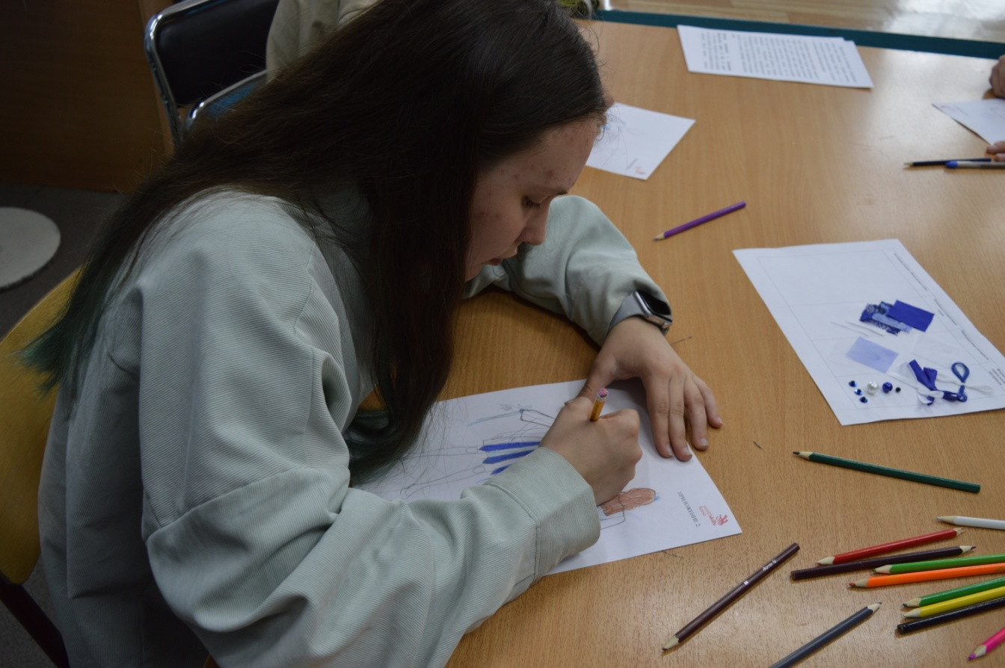
Творческая команда
В коллективе царит творческая атмосфера, девочки себя чувствуют свободно, что позволяет им развивать свои творческие способности в пошиве изделий. В течение 2 лет они проявили свою творческую активность и большой интерес к творческой деятельности театра моды. Многие участвовали в конкурсах разного уровня.

Slide 21
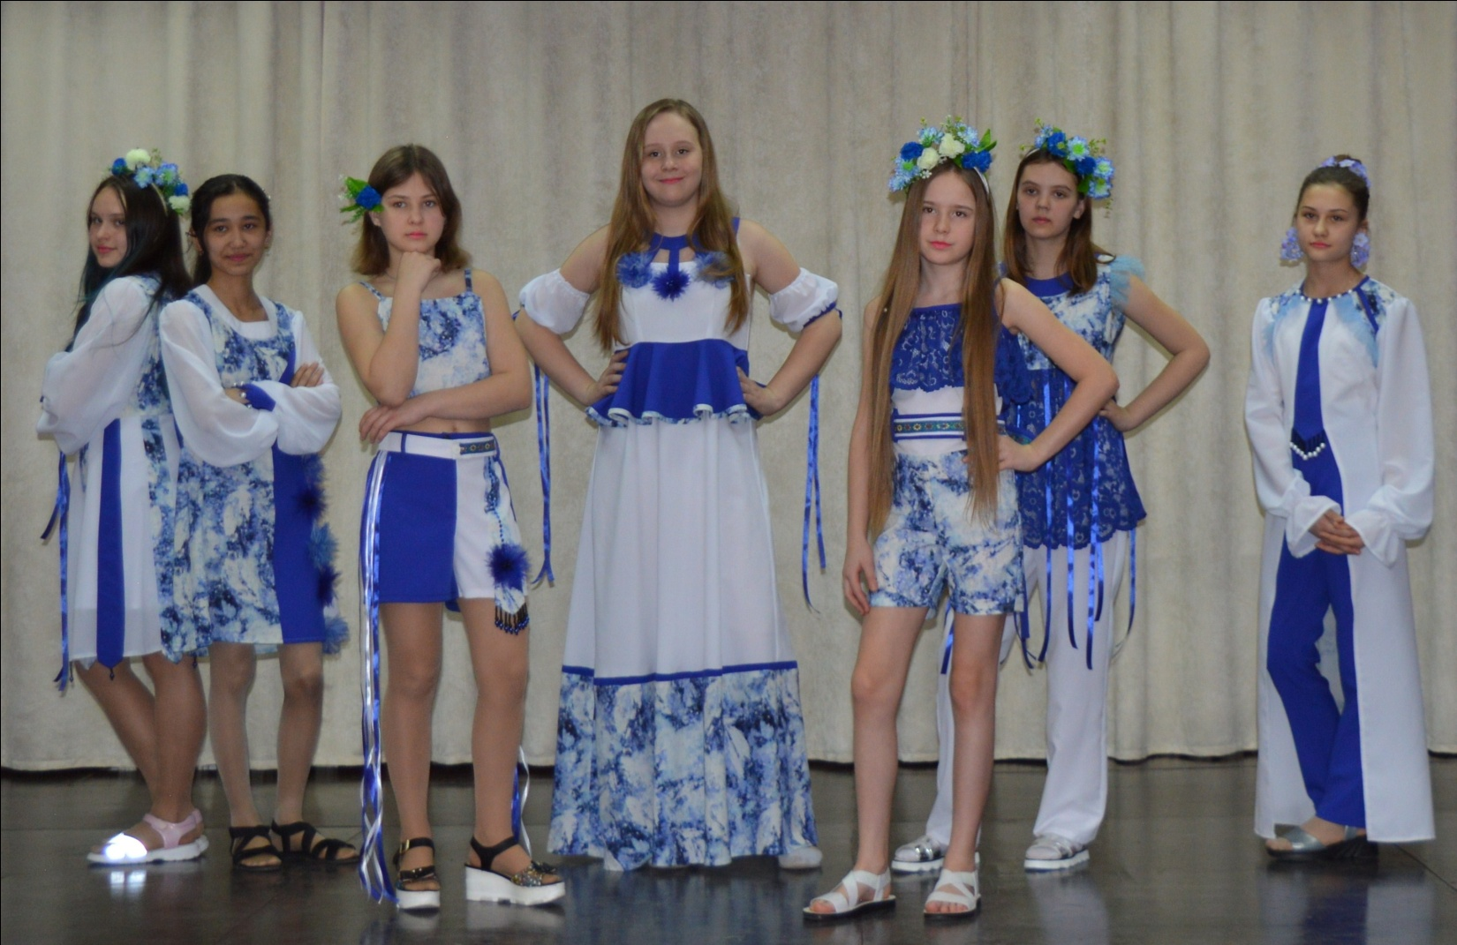
коллекция одежды «Васильковое небо»
Природа – источник вдохновения для создания оригинальных моделей одежды.

Slide 22
Спасибо за внимание

